Slide 1
PROPRIETA’ DI UN FILE

Slide 2
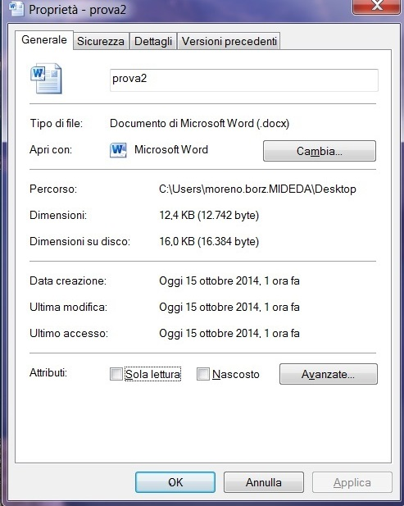
Notes:
Far loro aprire il doc di testo che hanno fatto sett scorsa

Slide 3
DIMENSIONI DI UN FILE

Slide 4
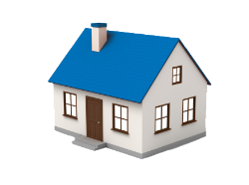
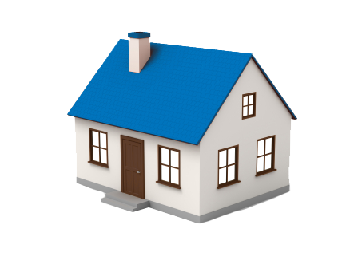
BIT
BYTE
KILOBITE
MEGABITE
GIGABITE

Slide 5
BIT
BYTE
KILOBITE
MEGABITE
GIGABITE
0 1

Slide 6
BIT
BYTE
KILOBITE
MEGABITE
GIGABITE
a

Slide 7

BIT
BYTE
KILOBITE
MEGABITE
GIGABITE

Slide 8

BIT
BYTE
KILOBITE
MEGABITE
GIGABITE

Slide 9
BIT
BYTE
KILOBITE
MEGABITE
GIGABITE
Notes:
400 libri

Slide 10
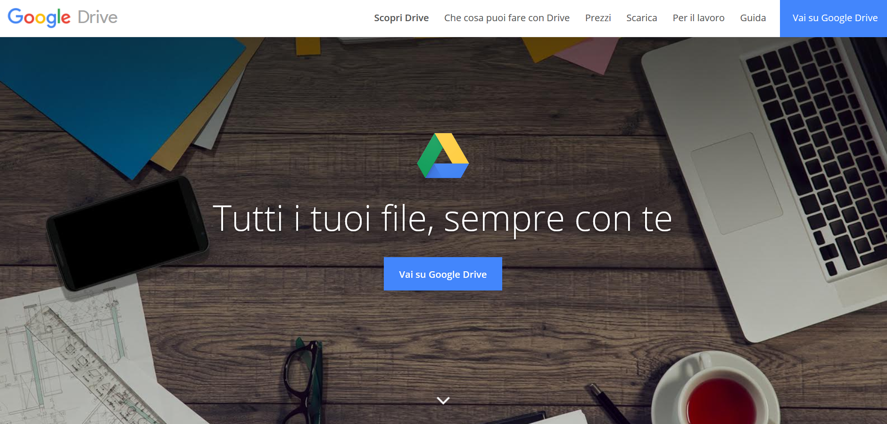

Slide 11
15 GB = circa 4000 canzoni

